Slide 1
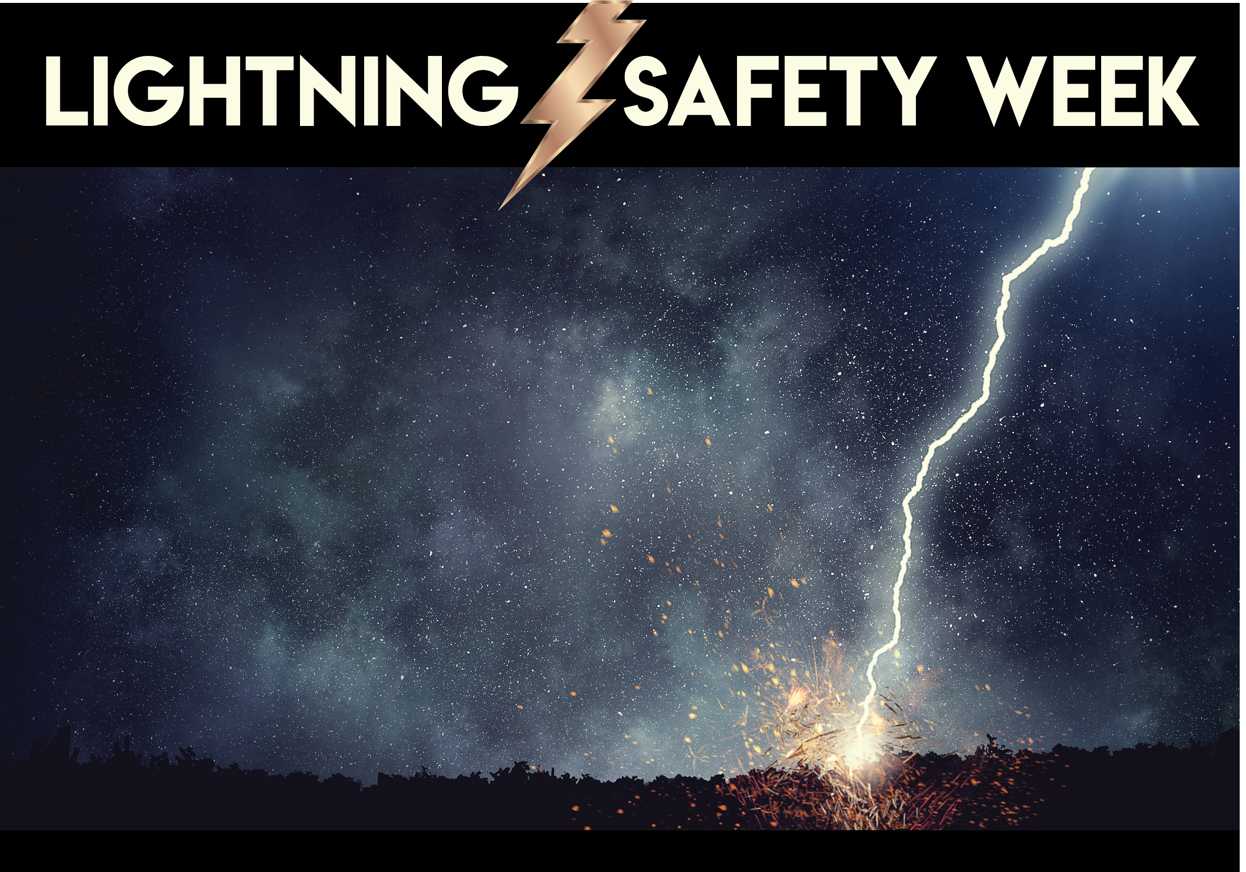
SEMANA DE SEGURIDAD CONTRA LOS RAYOS
A medida que se acercan los días de verano, también lo hace la probabilidad de tormentas y rayos, especialmente para aquellos que se dirigen a sus lugares de vacaciones favoritos en la playa.
¿SABÍAS QUE?
¿Los rayos son más calientes que la superficie del sol y pueden alcanzar temperaturas de 50.000° F? Yo tampoco lo sabía hasta que empecé a hacer los deberes.
He aquí algunas reglas generales de seguridad:
Evite los campos abiertos, la cima de una colina o una cresta.
Aléjese de los árboles altos y aislados o de otros objetos altos. Si está en un bosque, manténgase cerca de un grupo de árboles bajos.
Si está en un grupo, sepárese para evitar que la corriente se desplace entre los miembros del grupo.
Si está acampando en una zona abierta, acampe en un valle, barranco u otra zona baja. Recuerde que una tienda de campaña NO ofrece protección contra la luz.
Aléjese del agua, de los objetos húmedos, como las cuerdas, y de los objetos metálicos, como las vallas y los postes. El agua y el metal no atraen los rayos, pero son excelentes conductores de la electricidad. La corriente de un rayo se desplaza fácilmente a grandes distancias.
Si desea obtener más información sobre los rayos para compartirla con su familia y amigos, visite Weather.gov para ver algunos mitos y realidades interesantes. Manténgase seguro y tenga un buen día.
Como siempre, como especialista en bienes raíces de su vecindario, ¡estoy aquí como un recurso para usted!
Si hay algo que pueda hacer para ayudarle a usted y a su familia este verano, ¡llámeme!
Información de contacto del agente / Foto(s) aquí.

